Slide 1
نَحْن نَحْتَرِمُ القَواعِدَ الصَّفيَّةَ
نحضِّرُ أدواتِ اللغة العربية
نستمعُ جيدًا للمعلم ونُنَفذ ما يطلبه
نَخفِضُ أصواتَنا ونحافظُ على الهدوء
نُشاركُ ونبدعُ
نحترمُ آراء زملائنا
نرفعُ أيدينا قبل الإجابة

Slide 2
التهيئة الحافزة

Slide 3

سيرة ذاتية ( وَمَنْ يشبهكِ يا أمي ) للشيخ محمد بن راشد آل مكتوم ( حفظه الله )

Slide 4
التقويم القبلي
إستراتيجية التفكير الناقد وحل المشكلات
ماذا ستفعل إذا وجدتَ غزالاً صغيرًا ضائعًا ؟
تخيل نفسك مسؤولاً كبيرًا .اقترح فكرة أو مشروعًا للرفق بالحيوان .

Slide 5
نواتج التَّعلُـم
أن يقرأ نصوصًا نثرية بطلاقة، مع مراعاة التعبير عن الانفعالات والمشاعر .
2- أن يستنتج الفكرة المحورية ، والأفكار الجزئية الداعمة .
3- أن يطبِّق ما تعلمه في مواقف حياتية جديدة .

Slide 6
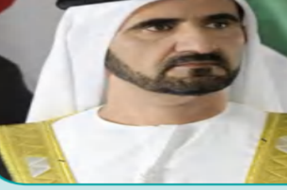
اقرأ حول الشاعر في كتابك المدرسي قراءة صامتة ، ثم أجب عن الأسئلة التي ستطرح عليك .
مَنْ صاحب السيرة الذاتية ؟
حدد مسقط رأسه .
ماذا يعمل ؟
اذكر بعضًا من أهم مبادراته .
ماذا يقصد بالسيرة الذاتية ، وما الفرق بينها وبين السيرة الغيرية ؟

Slide 7
قواعد المجموعات
احترام آراء زملائي
الاستئذان من المعلم
نخفض أصوتنا ونحافظ على الهدوء
نبدع
رفع اليد قبل الإجابة
نشارك وننجز

Slide 8
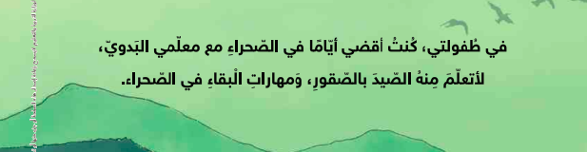

المعيار | الدرجة (10) | درجة الطالب 10
صحة القراءة | 3
السرعة و الطلاقة | 2
وضوح الصوت | 2
القراءة المعبرة | 3
حدد التقنية المستخدمة ( الوصف – السرد – الحوار الداخلي – الحوار الخارجي )
هات مرادف ( القطيع) :..............................
ضع الكلمة السابقة في جمل من إنشائك .
استخرج حقيقة .
اطرح سؤالاً على المجموعات الأخرى :.....................................

Slide 9

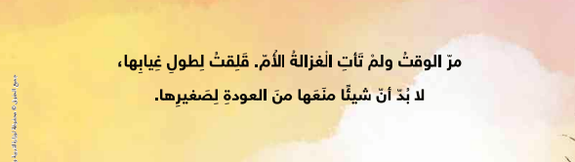
المعيار | الدرجة (10) | درجة الطالب 10
صحة القراءة | 3
السرعة و الطلاقة | 2
وضوح الصوت | 2
القراءة المعبرة | 3
هات مرادف كلمة أراقب :......................................
ثم ضعها في جمل من إنشائك .
استنتج صفة للراوي .
ماذا كنت ستفعل لو كنت مكان الراوي ؟
اطرح سؤالاً.

Slide 10

المعيار | الدرجة (10) | درجة الطالب 10
صحة القراءة | 3
السرعة و الطلاقة | 2
وضوح الصوت | 2
القراءة المعبرة | 3
حدد السبب الرئيس من احتضان السيخ محمد للغزال اليتيم .
استنتج صفة للراوي :..............................
لو كنت مكان الراوي كيف كنت ستتصرف ؟
اقترح مبادرة أو مشروعًا لتوعية الناس بالرفق بالحيوان .................

Slide 11
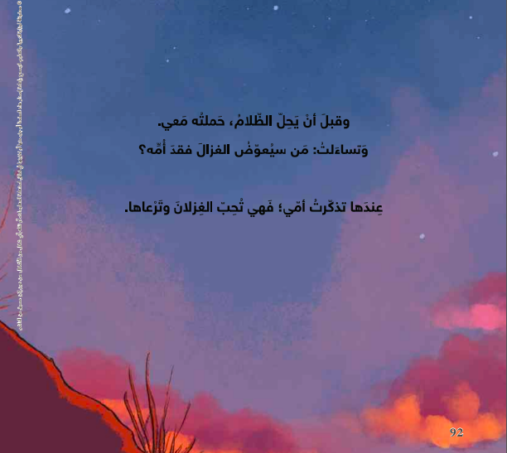
المعيار | الدرجة (10) | درجة الطالب 10
صحة القراءة | 3
السرعة و الطلاقة | 2
وضوح الصوت | 2
القراءة المعبرة | 3
استخرج حوارًا داخليًّا .
لماذا تذكر الكاتب أمه دون البشر جميعهم ؟
استخرج قيمة إيجابية من الفقرة المجاورة ؟
هات أمثلة لبعض المحميات الإماراتية في مدينتك .
اطرح سؤالاً لتعرضه على المجموعات الأخرى.

Slide 12
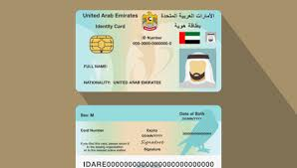
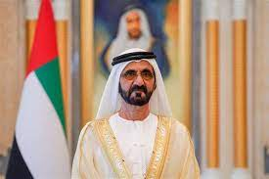
استراتيجية بطاقة الهوية
هُويَّةُ النَّص
العنوان : ................................................................
اسم المؤلف : ...........................................................
نوع النص : ............................................................
وظيفته الحالية :........................................................

